Slide 1
Eco-ementa
PRIMAVERA – VERÃO
Menu para 4 pessoas
2019/2020

Slide 2
Aspetos de Sustentabilidade Ambiental
Utilização de produtos locais – para evitar a poluição causada pelo transporte (legumes, azeite, vinagre, farinha, sal, ervas aromáticas, citrinos como a tangerina, laranja, limão);
Utilização de produtos de agricultura biológica, sempre que possível (recorrendo aos produtores locais);
Pratos elaborados com pouco recurso a fogão – poupança energética;
Ervas aromáticas da horta biológica da escola;
Evitar o consumo de carne ou de produtos derivados da produção animal.

Slide 3
Entrada: Gaspacho
Ingredientes: 4 tomates 1 Cebola 1 Pepino 1 Pimento 1 dente de alho Coentros q.b. Orégãos q. b. Vinagre 100 ml Azeite 100 ml Água q.b. Sal grossoq.b. Gelo q.b. | Modo de Preparação: 1. Tire a pele e as sementes aos tomates., corte-os em quadradinhos e reserve. 2. Tire as sementes ao pimento e corte metade em quadradinhos. 3. Descasque o pepino e corte igualmente metade da porção em quadradinhos. 4. Pique meia cebola e disponha os legumes cortados em recipientes separados. 5. Reduza a puré, batendo num copo misturador os restantes tomates, pimento, pepino e a cebola juntamente com o dente de alho, um pouco de sal grosso e o azeite. 6. Deite o puré numa tigela e junte o vinagre. Mexa, verifique a quantidade de líquido e adicione água fresca apenas na quantidade necessária para a sopa e junte algum gelo. 7. Sirva a sopa numa terrina e, ao mesmo tempo, os legumes em recipientes separados. Polvilhe o gaspacho com orégãos e coentros.

Slide 4
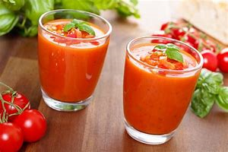
Entrada: Gaspacho
Valor energético/nutricional:
Valor económico:
Informação nutricional
por 100g : | Quantidade :
Valor energético | 36 Kcal – 151 KJ
Hidratos de carbono | 3,95 g
Açucares | 1,46 g
Gorduras totais | 1,82 g
Gorduras saturadas | 0,351 g
Proteínas | 1,57 g
Sal | 239 mg de Sódio
 | 185 mg de Potássio
Custo total (4 pax) | 2,72 €
Custo unitário | 0,68 €

Slide 5
Prato principal: Ravioli com batata doce e beterraba
Ingredientes:
Modo de preparação:
Para a massa:
100 gr. de farinha
1 ovo Água q.b. 1 pitada de sal
Para o recheio:
300 gr. de batata doce
300 gr. de molho de beterraba
1. Fazer a massa e deixar repousar.
2. Assar a batata doce no forno, descascar e fazer puré.
3. Retificar os temperos.
4. Fazer o molho de beterraba.
5. Abrir a massa em duas folhas finas e dispor sobre uma delas montinhos de recheio de batata doce e beterraba distantes uns dos outros. Cobrir com a outra folha, pressionar entre os espaços.
6. Cortar os raviolis com a carretilha canelada, cozer em água a ferver com sal .

Slide 6
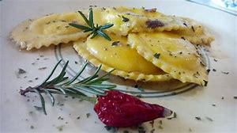
Prato principal: Ravioli com batata doce e beterraba
Valor energético/nutricional:
Valor económico:
Informação nutricional | Quantidade 82 Kcal – 343 KJ 15 g 2,3 g 1,21 g 0,29 g 2,68 g 74 mg de Sódio 67 mg de Potássio
por 100g
Valor energético
Hidratos de carbono
Açucares
Gorduras totais
Gorduras saturadas
Proteínas
Sal
Custo total (4 pax) | 1,90 €
Custo unitário | 0,48 €

Slide 7
Sobremesa: Tarte de citrinos
Ingredientes: 4 chávenas de farinha de amêndoa 1 colher de sopa de óleo de coco 4 tâmaras 400 ml de leite de coco 100 ml de sumo e raspa de laranja 100 ml de sumo e raspa de tangerina 100 ml de raspa e sumo de Limão 1 gr. de Ágar Ágar 2 colheres de sopa de Ágave 2 colheres de sopa de Maisena | Modo de Preparação: 1. Triturar a farinha de amêndoa com óleo de coco e tâmaras Trabalhar a massa com as mãos e forrar a tarteira Assar no forno à temperatura de 160*C durante 10 minutos Colocar o leite de coco num tacho ao lume Mexer sempre até homogeneizar. Acrescentar a maisena, Ágar Agar, Ágave, Raspas Cozer em lume brando 2/3 minutos Por fim acrescentar os sumos das frutas Deixar arrefecer 10 min. antes de verter sobre a base Manter no frigorífico até servir.

Slide 8
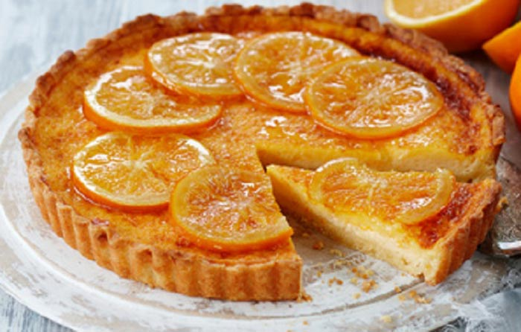
Sobremesa: Tarte de citrinos
Valor energético/nutricional:
Valor económico:
Informação nutricional por 100g | Quantidade
Valor energético | 211 Kcal – 883 KJ
Hidratos de carbono | 11 g
Açucares | 7,5 g
Gorduras totais | 11 g
Gorduras saturadas | 6,8 g
Proteínas | 15 g
Sal | 22 mg de Sódio
 | 50 mg de Potássio
Custo total (4 pax) | 10,66 €
Custo unitário | 2,67 €

Slide 9
Bebida: Sumo de laranja natural
Modo de Preparação:
Ingredientes:
12 laranjas do Algarve
Espremer as laranjas num espremedor, coar e verter para uma jarra.

Slide 10
Bebida: Sumo de laranja natural
Valor energético/nutricional:
Valor económico:
Informação nutricional por 100 ml | Quantidade
Valor energético | 47 Kcal – 197 KJ
Hidratos de carbono | 10,9 g
Açucares | 8,81 g
Gorduras totais | 0,21 g
Gorduras saturadas | 0,025 g
Proteínas | 0,73 g
Sal | 1 mg de Sódio
Custo total (4 pax) | 3,00 €
Custo unitário | 0,75 €

Slide 11
Envolvimento da comunidade
No âmbito do Programa Eco-Escolas, a equipa de professoras querendo reforçar a importância de comer de foma saudável e sustentável lançou o desafio tanto a professores como a alunos da escola de criarem uma ementa que fosse simultaneamente saudável e obedecesse a critérios de sustentabilidade. O desafio foi desde logo aceite e deu-se início a uma investigação sobre diferentes modos de comer de forma saudável e sustentável.
O professor de Cozinha e Pastelaria trabalhou com os alunos o tema e surgiram várias propostas das quais se escolheram as apresentadas anteriormente.

Slide 12
Cálculo do Valor Energético e Monetário
Prato | Valor energético p/ pessoa | Valor energético p/ 4 pessoas | Custo por pessoa | Custo para 4 pessoas
Entrada | 36 Kcal | 144 Kcal | 0,68 € | 2,72 €
Prato principal | 205 Kcal | 820 Kcal | 0,48 € | 1,90 €
Sobremesa | 211 Kcal | 844 Kcal | 2,67 € | 10,66 €
Bebida | 94 Kcal | 376 Kcal | 0,75 € | 3,00 €
Total | 548 Kcal | 2,192 Kcal | 4,58 € | 18,32€

Slide 13
Bom Proveito!

